Slide 1
Своеобразие лирики А. А. Ахматовой
(Посвящено 120-летию со дня рождения)

Slide 2
Назовите основные мотивы поэзии А. А. Ахматовой и покажите, как меняется образ лирической героини в её поэзии.

Slide 3

I группа Акмеизм. Ахматова в акмеизме
II группа Царское село
IIIгруппа Лирика любви.
.
IV группа Ахматова в период Великой Отечественной войны

Slide 4
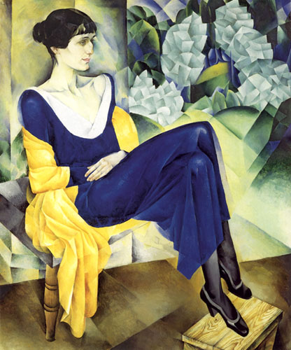

Портрет Анны Ахматовой. Худ. Н. Альтман, 1915 г.

Slide 5
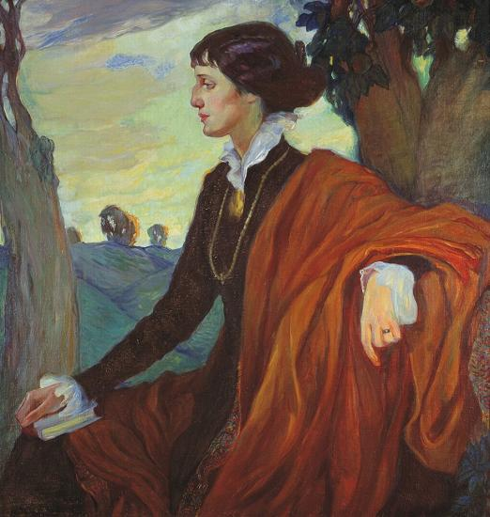
Анна Ахматова. Худ. О. Делла-Вос-Кардовская, 1914 г

Slide 6
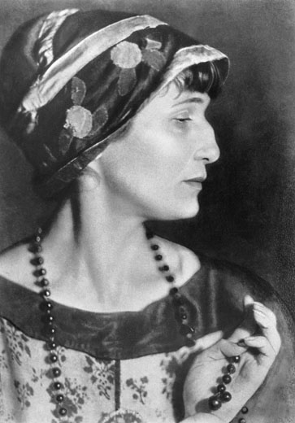

Slide 7
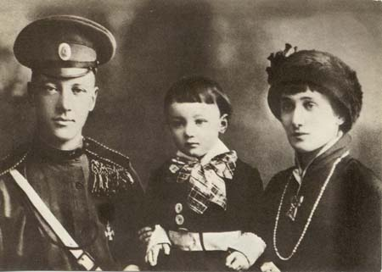
Николай Гумилев и Анна Ахматова вместе с сыном Львом. 1915 г.

Slide 8
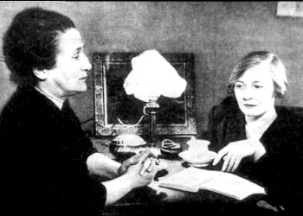
Анна Ахматова и Ольга Берггольц.
1946 год.

Slide 9
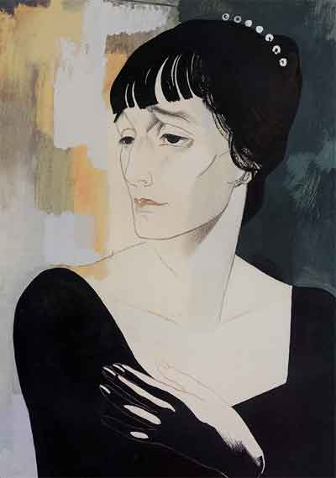

Slide 10
Назовите основные мотивы поэзии А. А. Ахматовой и покажите, как меняется образ лирической героини в её поэзии.

Slide 11
